Slide 1
全職高手
(金融篇)

Slide 2
屏東區高職的金融科系

Slide 3
屏北高中(商業服務學程)
屏北為綜合高中(具有高中和高職部門)，高一為不分學程，高二開始才進行分化學習。
學習內容
1.學習基礎知能及培育商業類科之基本知能及專業技能。
2.研習資訊管理、行銷管理、財務管理、人力資源管理業等基本知能及專業技能。
3.透過實務規劃及操作，預先接觸休閒旅遊、節慶、營隊活動等推廣及行銷管理能力。

Slide 4
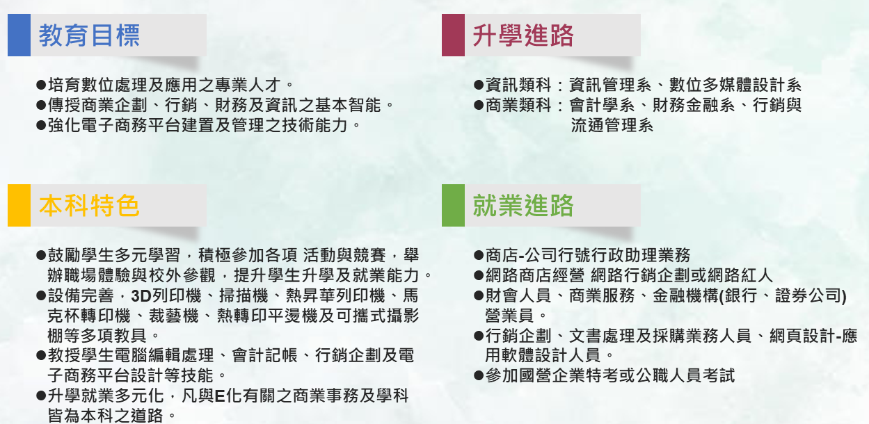
屏榮高中(電子商務科)

Slide 5
高雄區高職的金融科系

Slide 6
高雄高商(商業經營科)
一、 技能方面：
  ◆ 具備商業記帳、語言、打字、電腦等基本技能。
二、 知識方面：
  ◆ 財務：具備企業財務、出納、資金運用及管理能力 。
  ◆ 採購：具備市價分析、議價採購、押匯及保險的能力。
  ◆ 行銷：具備商品的訂價、包裝、市場調查、零售、批發等能力。
  ◆ 行政管理：具備組織的溝通、人際關係及領導之能力。
三、 品德方面：
  ◆ 具備誠實細心的敬業精神、正確的工作觀、重視商業道德及任勞任怨的服務態度。

Slide 7
高雄高商(會計事務科)
培育目標
會計事務科以培育公民營機構之會計事務基層人才為目標。為達成此一目標，應加強：
◆ 傳授有關會計事務之實用技術與基本知識。
◆ 培養記帳、出納、報稅之基本知能。
◆ 涵養誠信、勤奮及熱誠之工作態度。
◆ 提昇人文素養及繼續進修之能力。

Slide 8
高雄高商(國際貿易科)
培育目標 國際貿易科以培育各型企業之國際貿易基層人才為目標。為達成此一目標，應加強:
◆ 培養有關國際貿易之實用技能和基本知識。
◆ 培養進出口貿易之報關、通訊、匯兌及儲運保險等基本知能。
◆ 涵養誠信、勤奮及熱忱之工作態度。
◆ 提升人文素養及繼續進修之能力。
◆ 學生能取得國際貿易証照。

Slide 9
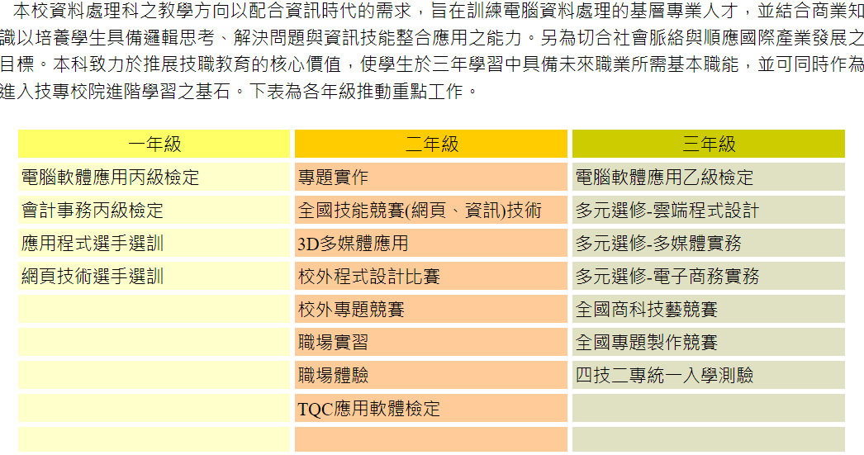
高雄高商(資料處理科)

Slide 10
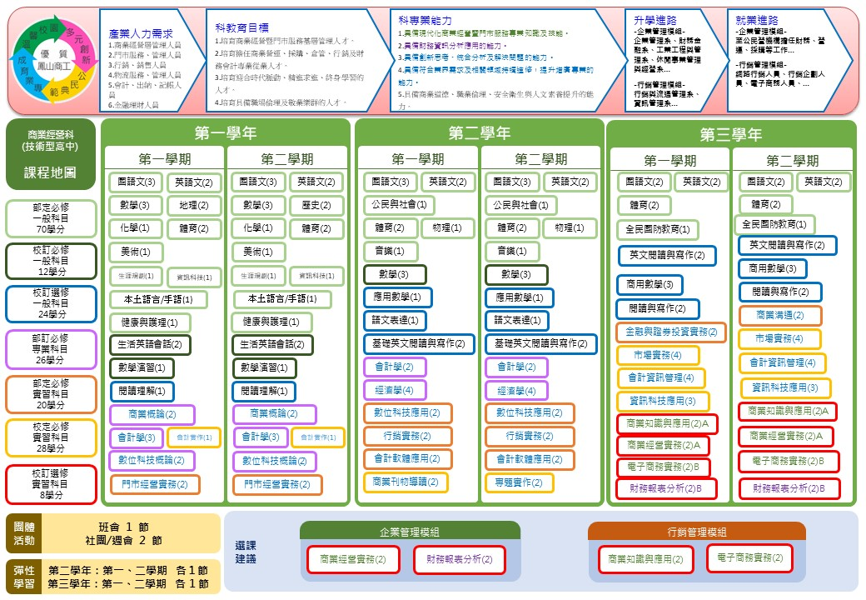
鳳山商工(商業經營科)

Slide 11
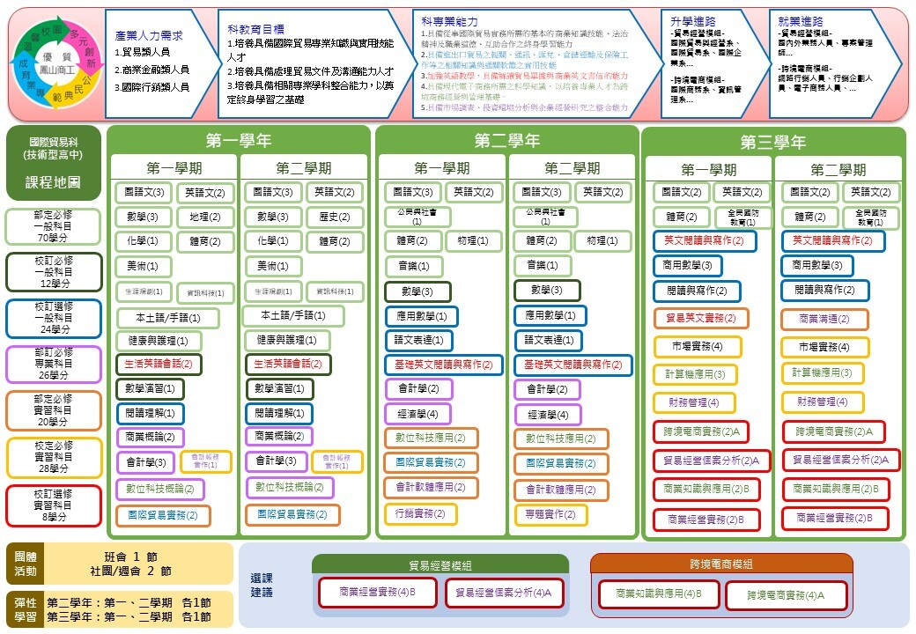
鳳山商工(國際貿易科)

Slide 12
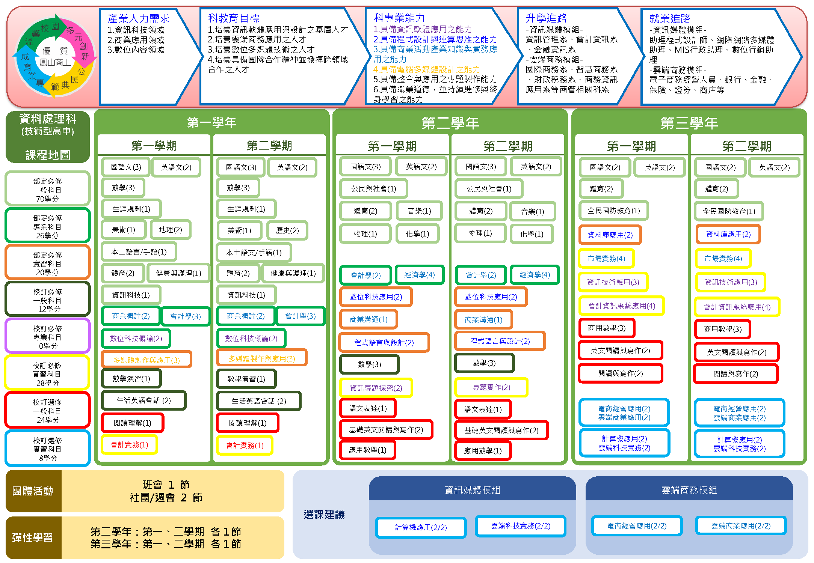
鳳山商工(資料處理科)

Slide 13
鳳山商工(會計事務科)
著重技術能力—培育公民營機構之會計事務、財務金融基層人員並作為科技大學之預備教育。
開設相關實習課程，積極輔導各項技能檢定，使學生擁有證照、一技之長。
發展特色課程—財務金融，與產業鏈結。
申辦業師協同教學計劃、職場體驗、校外教學參訪金融機構、邀請產業專家專題演講等活動，使教學與社會脈動結合。

Slide 14
三民家商(國際貿易科)
教學目標
(一)獲得基本商學訓練，包括會計理論、經濟與商業概論。
(二)學習有關國際貿易之實用技能和基本知識。
(三)擁有應用資訊軟體及應用商學及國貿知識於電腦軟體之能力。
(四) 輔導學生順利進入四技二專就讀，延續技職教育。
(五)提升學生在職場上應具備的能力及素養。

Slide 15
三民家商(資料處理科)
教育目標
傳授有關資料處理之實用技術及基本知識
培養資料收集、處理、分析及操作商業資訊系統之應用知能
加強網路應用與管理技能
加強資訊應用相關技能證照取得
具備正確的資訊業從業服務態度及職場倫理

Slide 16
其他學校：海青工商
商業科系有：
會計事務科
資料處理科
進修部商管群

Slide 17
其他學校：私立三信家商
商業科系有：
資料處理科
商業經營科

Slide 18
其他學校：私立樹德家商
商業科系有：
資料處理科
商業經營科

